Slide 1
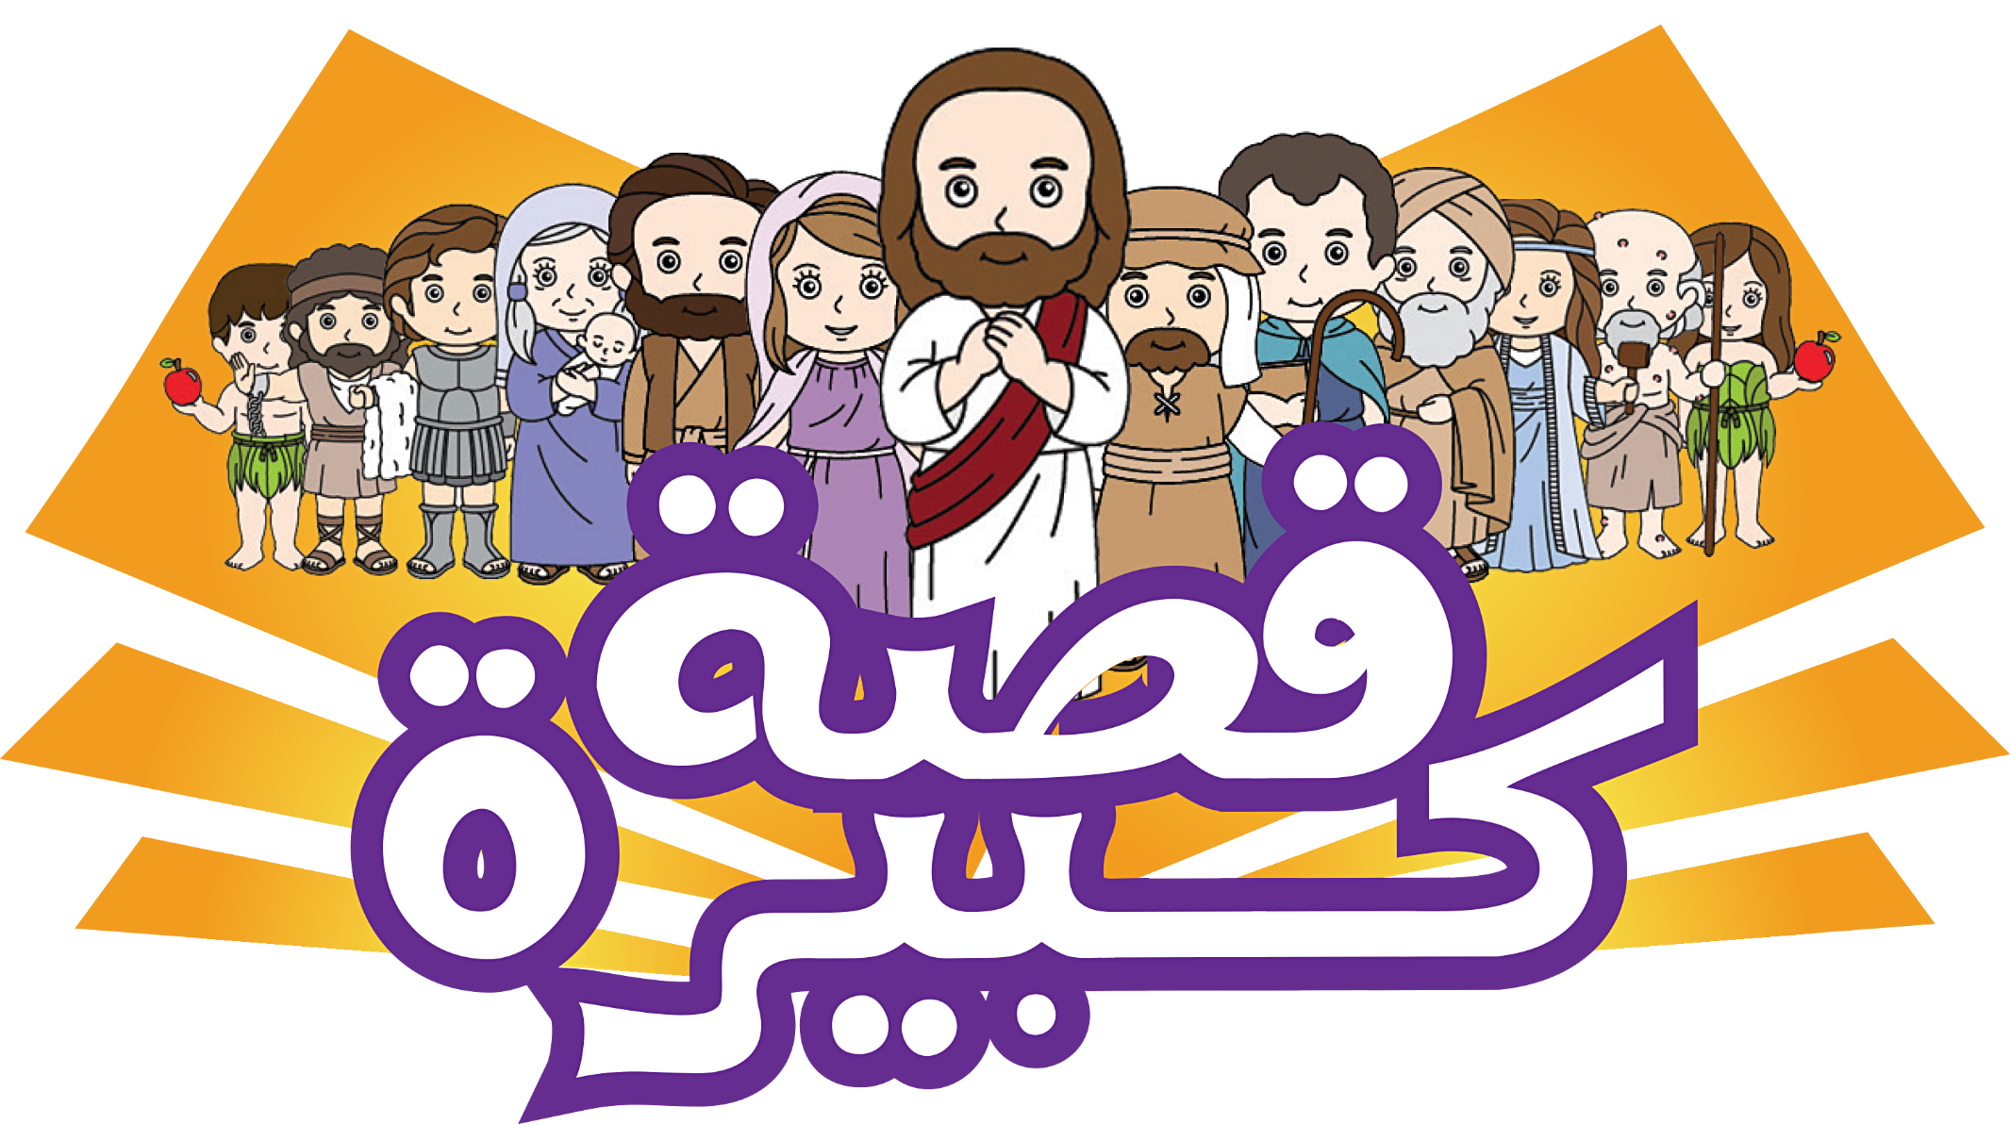

Slide 2
أدم و حواء، ونوح

Slide 3
رح خبركن عن أحلى قصة
أعظم قصة لكل الناس
كيف الله اجا تيخلصنا
وهيدا الخطة من الأساس *2

Slide 4
يلي خالق هيدا الكون
ضحّى الخطة من الأساس
أجمل شي بهالخبريّة
مات ليعطيك حياة أبدية

Slide 5
نحنا جينا تنخبركن
عن أحل قصة بكل الكون
عندك رفيق اسمو يسوع ،
هو حدك وين ما تكون …

Slide 6
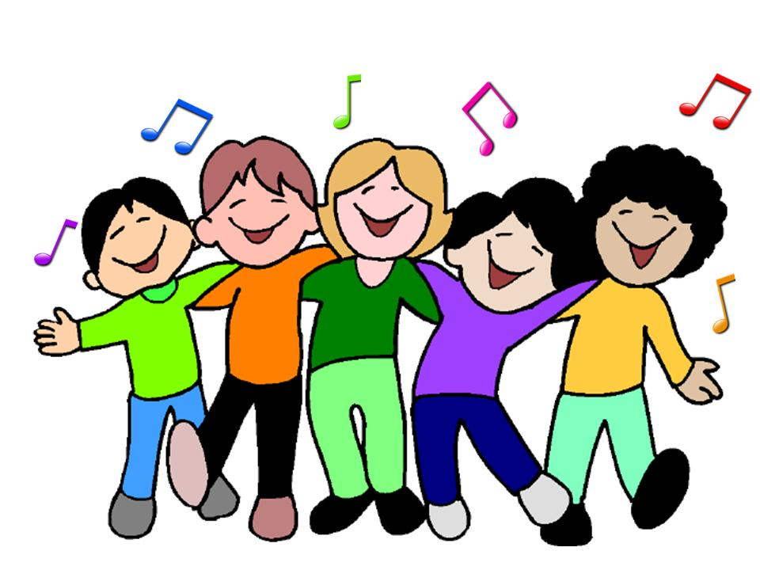
شو هي الطاعة؟
شو يعني طاعة؟
الطاعة هي اسمع الله

Slide 7
فيك تختار تسمع صوتو وتطيع كلمتو
فيك تختار تعيش لاالله
فيك تختار تكون منيح
وحتى لو كان صعب

Slide 8
رح طيع الله
أنا رح طيع الله
فيك تكون متل نوح و طيع الله
حتى لو ضحكو عليك الناس
هو سمع الله
بكل الظروف

Slide 9
أنا رح طيع الله
أنا رح طيعوا
انت كمان لازم تطيعوا
أنا رح طيع واسمع كلمة الله

Slide 10
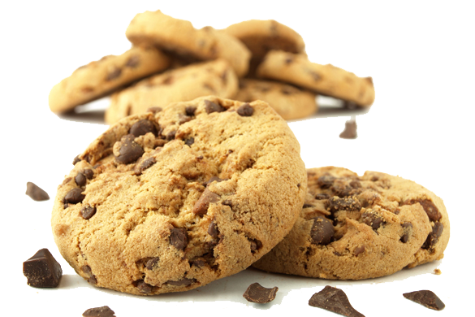
الحلوى الممنوعة

Slide 11
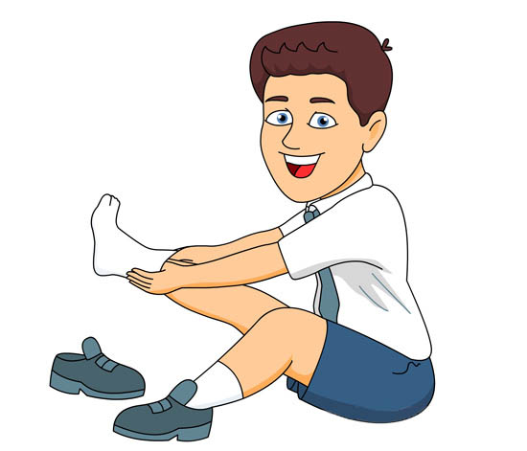
أين حذائي

Slide 12
من البداية

Slide 13
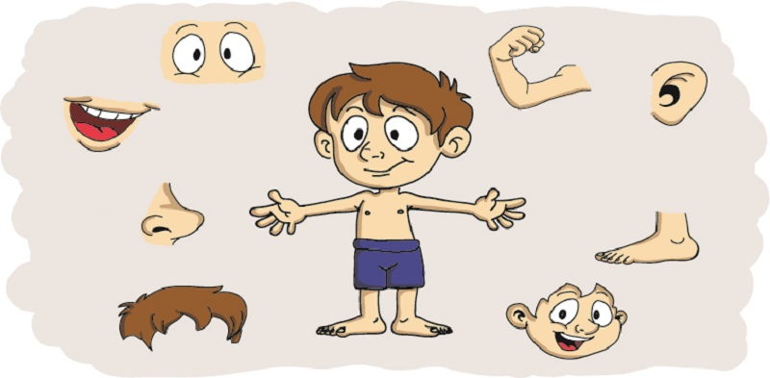
اصنع آدم

Slide 14
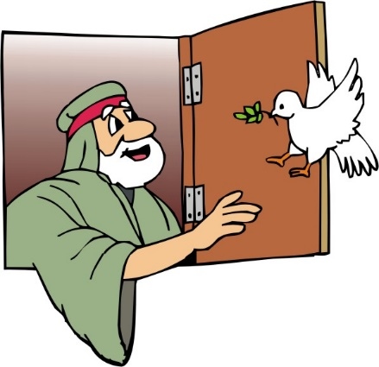
نوح

Slide 15
خلِّص نفسك

Slide 16
الوعد

Slide 17
آية الحفظ

Slide 18
"ينبغي أن يطاع الله أكثر من الناس"
أعمال الرسل 5: 29

Slide 19
أدم و حواء، ونوح

